Slide 1


מפגש 3: מההנחיה אל השגרה
שלושה מציגים — ההנחיה הכי טובה מהבנק
גם: כישלון אחד מהבית. שואלים: חסר מי, מה, או איך?
מפגש 2: למדנו את הנוסחה. היום — מדביקים אותה על העבודה האמיתית שלכם.
כל מקצוע, לא תבנית אחת.
תוצר אחד ביד
3 הנחיות שמורות בבנק
כלל ברור מתי מחליפים כלי

Slide 2
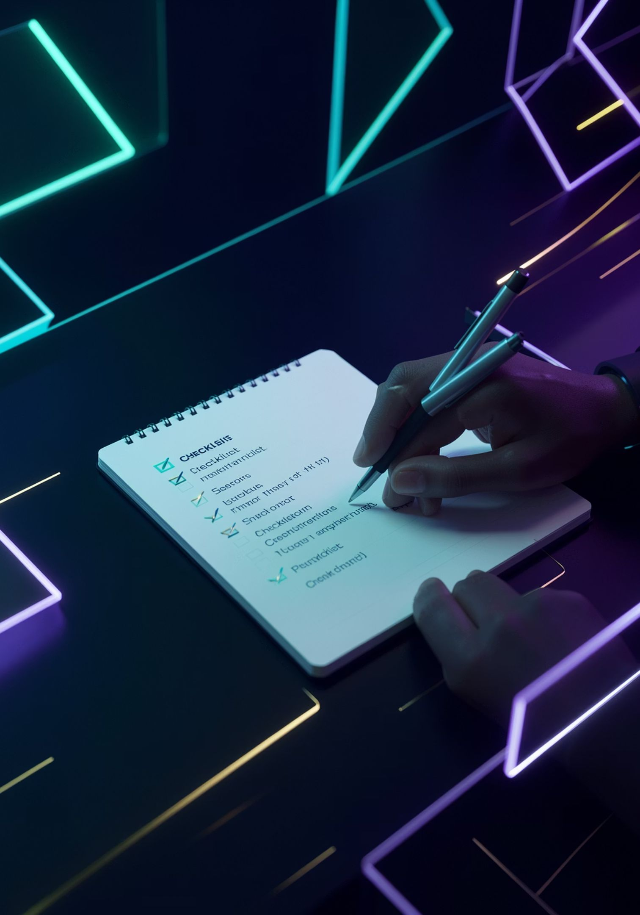

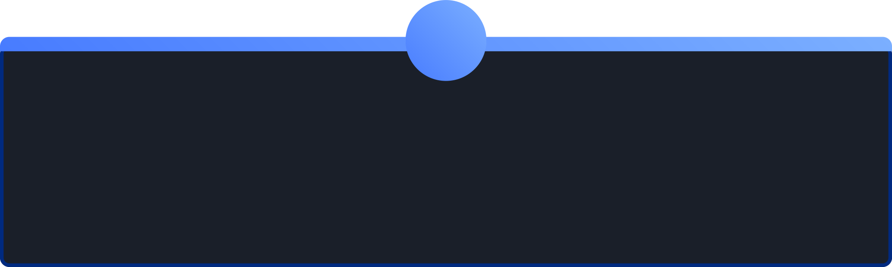
מיפוי שבוע העבודה
2
1
סמנו
תרגיל פתיחה
כל משימה שיש בה אחד מאלה: ניסוח · סיכום · חיפוש · הכנה לפגישה · הסבר למישהו · תמלול/הקלטה · מסמך ארוך
רשמו 10 משימות מהשבוע שעבר (גם הודעות, שיעורים, שיחות, קבצים, מצגות)
3
התוצאה
אצל רוב האנשים 6–8 מתוך 10. אלה המועמדות — לא "משימות משרד", משימות שלכם

Slide 3

קודם משימה — אחר כך כלי
צריך עובדה עם מקור?
← Perplexity, ואז חזרה לכתיבה
יש קובץ ארוך / כמה קבצים?
← Claude או NotebookLM
כל השאר
← ChatGPT או Claude. בוחרים אחד לשבועיים
המשימה כבר פתוחה בגוגל / אופיס?
← Gemini או Copilot במקום
הנחיה חלשה נכשלת בכל הכלים. קודם מי־מה־איך
מצגת → קודם סיכום, אחר כך Gamma · עובדה / חוזה / סודיות → הכלי נבחר לפי זה

Slide 4
תחנה 1 — לכתוב לאדם אמיתי
שלושה שלדים
הדגמה חיה — דחייה
מי:
אתה עוזר שלי. אני [תפקיד] ב[מקום]
מה:
מייל דחייה. בחרנו באפשרות אחרת. דלת פתוחה לעתיד. המטרה: לסגור בלי לפתוח משא ומתן
איך:
טון חם ומקצועי · עד 6 שורות · בלי התנצלות · בלי 'אשמח לעזור' · בלי סימני קריאה
בקשה ברורה (עם תאריך יעד אחד)
דחייה בנימוס (ספק / מועמד / שיתוף)
תזכורת בלי מלחמה (מסמך, משימה, אישור)
ממלאים את הסוגריים מהשבוע שלכם
אחרי התוצאה על המסך:
מה ישאלו אחרי שיקראו?
קצר לשלוש שורות
כלי: ChatGPT או Claude. לא מחליפים כלי באמצע הסיבוב

Slide 5
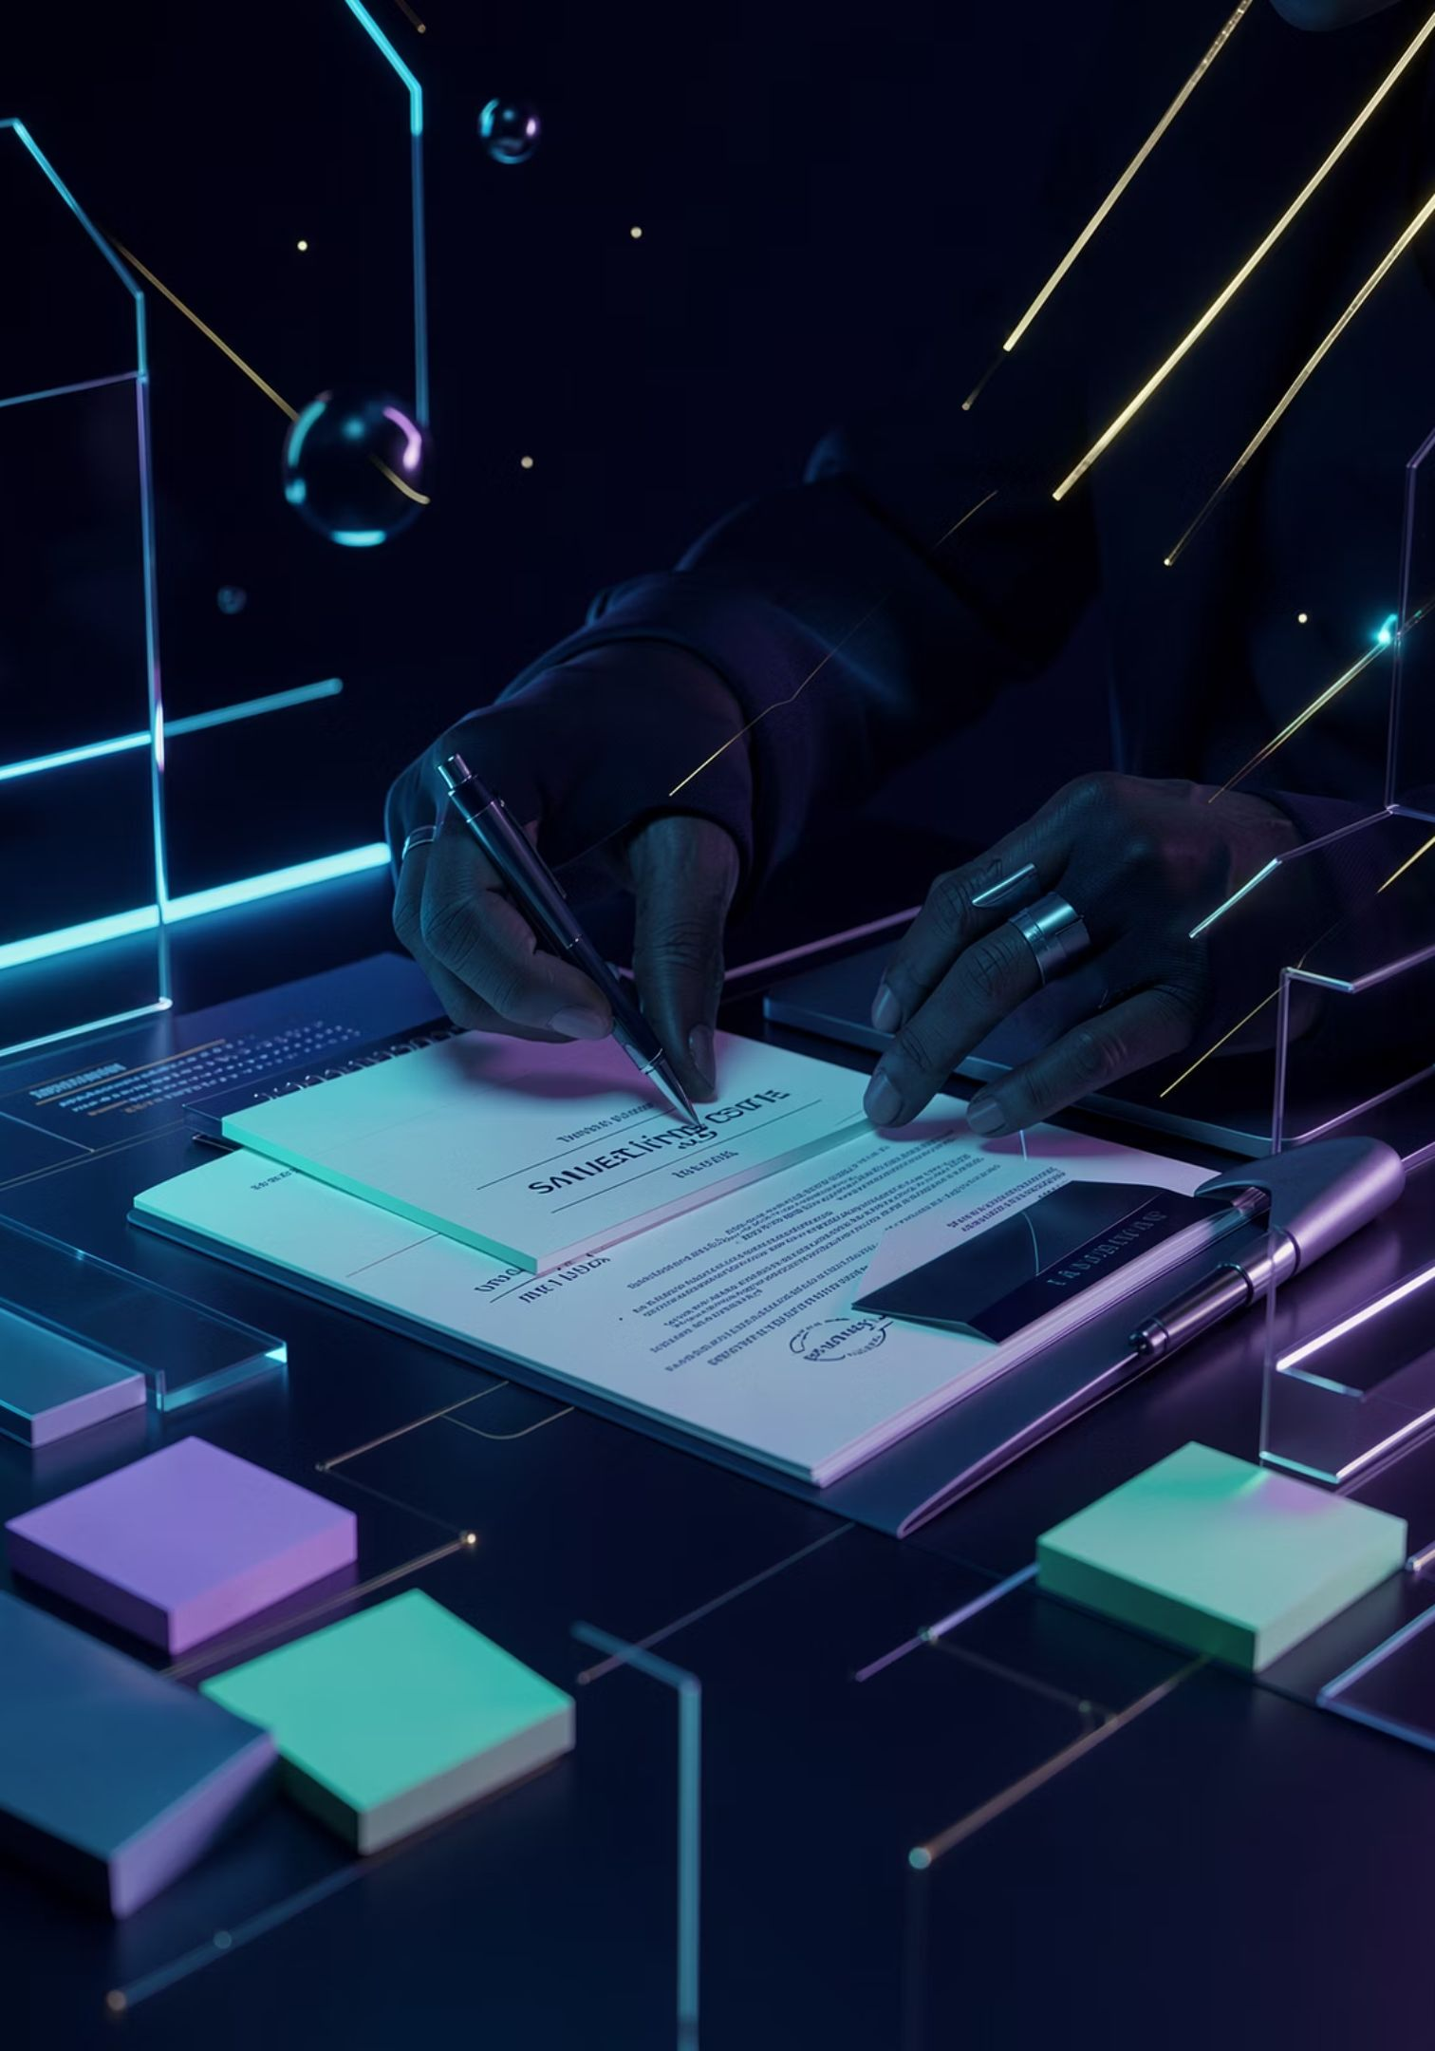

תחנה 2 — מרשימה מבולגנת לכלי עבודה
מתאים ל: ישיבת צוות · פגישת לקוח · שיעור · שיחת ספק · ראיון
ההנחיה הכי טובה שתכניסו לבנק היום
"מי: הסיכום הולך למי שלא היה בחדר — [מנהל / צוות / לקוח / שותף]
מה: נקודות גולמיות: [מדביקים]. הפוך למסמך שאפשר לעבוד ממנו מחר בבוקר
איך: 1) החלטות 2) משימות: משימה | אחראי | תאריך 3) מה פתוח. בלי הקדמה, בלי סיכום בסוף"
משימות עם אחראי ותאריך
החלטות שהתקבלו
נושאים פתוחים
כלל 4: "עכשיו רק טבלת המשימות כהודעת וואטסאפ" — שיחה, לא מברק
גשר: יש סיכום? הדבקה ב־Gamma → 6 שקפים. לא מתחילים עיצוב לפני שיש תוכן

Slide 6


תחנה 3 — מסמך ארוך, שעה לפגישה
מסמך = הצעה, נוהל, הסכם, דוח, תוכנית, חומר לימוד. מה שיש לכם בתיקיה
ארבע שכבות על הקובץ (Claude)
02 הקשר: אני [תפקיד], לקראת [פגישה/החלטה]. מה חשוב לי לפני שאני מגיבה
01 בסיס: סכם את המסמך
לא כך: "סכם ב־5 נקודות"
כך: שכבה אחר שכבה, באותו צ'אט
כלי: קובץ אחד → Claude. תיק של כמה קבצים → NotebookLM
04 ביקורת: 3 שאלות לחדר + 3 נקודות שעלולות לעבוד לרעתי
03 פורמט: טבלה נושא | מה כתוב | למה זה חשוב / איפה הזהירות — עד 8 שורות

Slide 7

מ־40 עמודים למוכנות ב־10 דקות
לא מברק אחד. שלוש הודעות באותו צ'אט — שיחה, לא מברק
סיכונים
סיכום
נקודות במסמך שעלולות לפעול לרעתך
10 נקודות מרכזיות מתוך המסמך
שאלות
3 שאלות חכמות לשאול בפגישה
מי: אני [תפקיד], הפגישה בעוד שעה, אני לא מומחית למסמך הזה
כלי: הקובץ בתוך Claude. עובדה חיצונית → Perplexity, ואז חזרה

Slide 8






ארבעה כלי כתיבה — מתי כל אחד
ChatGPT
ניסוח, כיוונים, סיבוב שני. אין קובץ כבד
Claude
PDF, מסמך ארוך, דיוק על מה שכתוב בקובץ
Gemini (Google)
המשימה כבר ב־Gmail / Docs / Drive — לא מעתיקים החוצה
Copilot
המשימה כבר ב־Word / Outlook / Excel, ויש רישיון. אין רישיון — לא השקף הזה
נשארים באותו צ'אט עד שהמשימה נגמרה. מחליפים כלי רק כשהמשימה התחלפה
סודי: כלי ארגוני, או מוחקים שמות ומספרים לפני ההעלאה

Slide 9

Perplexity — כשחייבים מקור
לא גוגל. תשובות עם הסבר, מקורות וציטוטים – בזמן אמת.
כן
לא
מה השתנה עכשיו
לנסח מייל
תקנה, מחיר, כלי, מתחרה
לסכם ישיבה
מאמר עם תאריך
לשכתב טון
"[שאלה אחת ספציפית]. תשובה קצרה + מקור + תאריך לכל נתון. אם יש מחלוקת — כתוב"
שרשרת: מצאתם עובדה → מעתיקים ל־ChatGPT/Claude → "עדכן את הטיוטה לפי זה, בלי להוסיף עובדות חדשות"
Labs נשאר הערת שוליים למנויים, לא קובייה ראשית

Slide 10

שני כלים שרוב האנשים מפספסים
NotebookLM
תמלול → סיכום
תיק של 5–15 קבצים. עונה רק מתוך מה שהעליתם.
הקלטת זום / שיעור / שיחת לקוח → טקסט גולמי → הנחיית תחנה 2
דף הכנה לפגישה עם הפניה למקור
"אל תמציא החלטה שלא נאמרה"
שאלות על כמה מסמכים בו-זמנית
מורים
לא ממציא — רק מה שבקבצים
מכירות
שטח
ראיונות
לא רק מי שכותב במשרד

Slide 11
קודם תוכן — אחר כך שקפים
Gamma
מצגת ישנה?
מדביקים את הסיכום מתחנה 2. 6 שקפים. קהל מוגדר בהנחיה.
Beautiful.ai / Canva מעצבים מחדש. לא נוגעים בתוכן כאן.
"בנה מצגת מ־6 שקפים מהסיכום. קהל: [מי מול המסך]. שקף 1 מטרה, 2–4 החלטות/משימות/פתוח, 5 הצעד הבא, 6 משפט סגירה. עברית, בלי קישוט"
שדרוג מצגות ישנות
עיצוב אחיד לכל השקופיות
וידוי: חלק ממצגות הקורס נבנו כך — נשאר, הוא טוב
תבניות מקצועיות מוכנות

Slide 12


סדנה — 25 דקות, תוצר אמיתי
25 דקות
01
בחרו משימה מדף העשר
02
כתבו הנחיה מי־מה־איך
03
בחרו כלי לפי עץ ההחלטה — אמרו בקול למה
04
הריצו פעם אחת
05
שפרו פעם אחת: קצר יותר / פורמט אחר / "מה חסר?"
06
ההנחיה שעבדה + שם הכלי → לבנק
לא עוברים כלי באמצע הסיבוב
כלל 5 הדקות: מעל 5 דקות ויש בה טקסט, הסבר או מסמך — בודקים עם AI

Slide 13
לוח שבועי — 3 הנחיות שמורות
לוח שבועי אישי
תרגול בית
משהו שחוזר כל שבוע
1
בצעו את השלוש. והביאו למפגש האחרון:
התוצר שהכי גאים בו
שלוש ההנחיות עצמן, לא רק התוצרים
כישלון אחד שעדיין לא נסגר
מסמך אחד לא סודי למפגש 4
הנחיה קבועה בבנק
משהו שצריך לנסח לאדם אמיתי
2
עם "אתה…"
רמז למפגש 4: המסמך שלכם ידבר.
משהו עם חומר גלם
3
מסמך / נקודות / תמלול — ב־Claude או NotebookLM, שלוש הודעות

